Slide 1
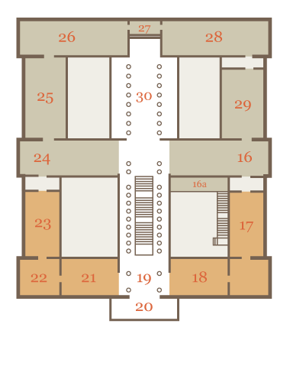
II этаж
На втором этаже размещены разделы искусства Древней Греции, Древнего Рима, Средних веков и итальянского Возрождения, представленные слепками. Живописные залы знакомят с искусством Италии, Испании и Франции XVII — начала XIX века. На втором этаже расположены также выставочные залы.

Slide 2
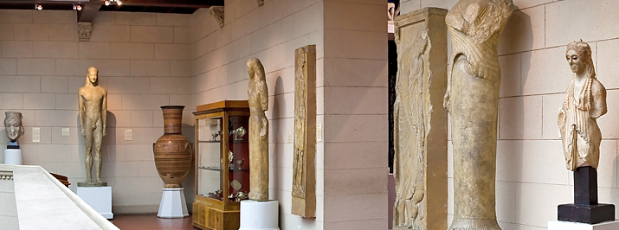
Выставленные в зале экспонаты знакомят в слепках и воспроизведениях с искусством III—II тысячелетия до н. э. (так называемой эпохи бронзы), существовавшим на территории Греции, островов Эгейского моря и побережья Малой Азии, а также искусством эпохи геометрики (IX – VIII вв. до н.э.) и архаики (VII – VI в. до н.э.).

Slide 3
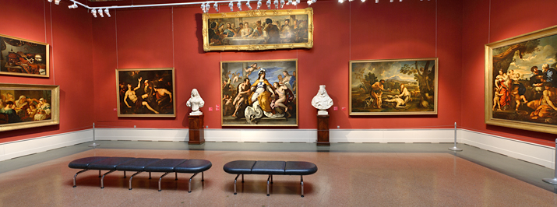
Эпохой барокко называют в искусстве Италии XVII столетие. Этот стиль, ставший одним из доминирующих в европейской живописи, характеризуется чувственной полнокровностью мировосприятия, динамизмом художественных решений. С особой полнотой он раскрылся в масштабных градостроительных, архитектурных и живописных ансамблях. Многоликость итальянского искусства определяется разнообразием местных художественных традиций, но, как и в эпоху Ренессанса, в центре внимания художников остается образ человека.

Slide 4
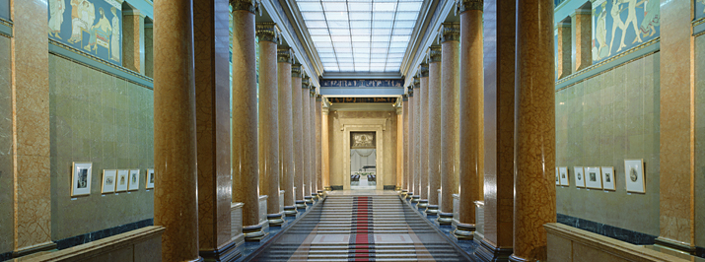
В зале представлено искусство Италии XVII века, периода сложного и многообразного в своих проявлениях, отмеченного новыми художественными открытиями.

Slide 5
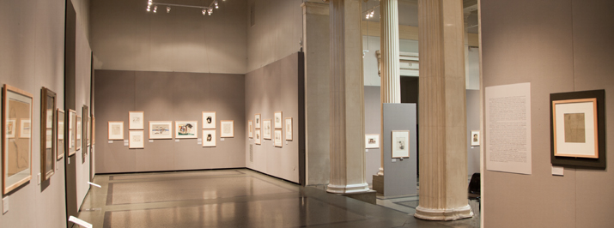
Колоннада музея - один из трех выставочных залов второго этажа, соединяет между собой «Белый зал» и 20-й, одновременно разделяя экспозицию на «левое» и «правое» крыло. На колоннаде размещаются экспозиции временных выставок музея.

Slide 6
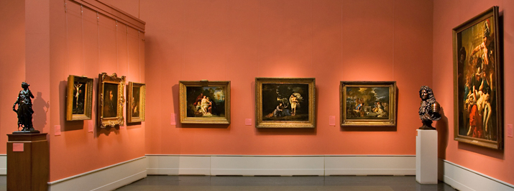
Один из трех выставочных залов второго этажа, является «мостиком» для перехода из левого крыла колоннады в правое для осмотра экспозиции временных выставок музея, расположен напротив «Белого зала».

Slide 7
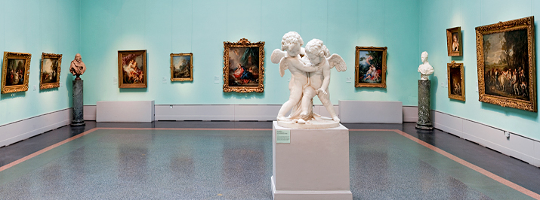
Ведущим стилем во французском искусстве XVII столетия был классицизм (от латинского слова «classicus» — образцовый). Его важной чертой являлось возвращение к образам и формам античной классики и искусства эпохи Возрождения. Родоначальник живописи этого направления — выдающийся мастер XVII века Никола Пуссен. Его произведения отличаются спокойной, уравновешенной композицией, четким построением пространства, ясным контуром и пластичностью форм. Пять картин мастера, экспонируемые в этом зале, дают возможность проследить эволюцию творчества Пуссена и демонстрируют различные грани его таланта. Уникальное место в истории французской живописи занимает одна из самых ранних работ художника — «Битва израильтян с амореями» (около 1624-1625), созданная вскоре после приезда Пуссена в Рим. В ней заметно влияние искусства второй школы Фонтенбло и гравюр с работ Рафаэля и его школы. Картина «Ринальдо и Армида» с ее сочным и горячим колоритом отражает увлечение живописью Тициана. В своих работах конца 1620-х — начала 1630-х годов художник использует золотистую венецианскую гамму, в основе цветового строя лежат два теплых (красный и оранжево-желтый) и один холодный (синий) тон. Полотну свойственна особая лирическая эмоциональность и ощущение гармонии человека и природы. «Великодушие Сципиона» (1640) — произведение уже зрелого мастера, в котором проявляются основные черты классицизма Пуссена. Художник работает с чистыми локальными цветами, подчеркивающими отдельные формы. Образцом позднего периода творчества Пуссена является картина «Пейзаж с Геркулесом и Какусом», дающая обобщенный, эпически величавый образ природы.

Slide 8
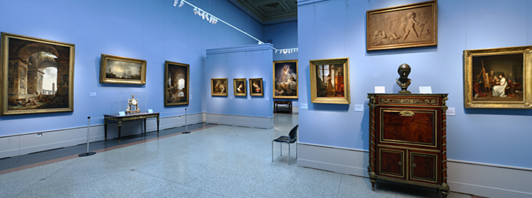
Стиль рококо появляется в начале XVIII века, расцвета достигает в эпоху Регенства (1715-1723) и во времена правления Людовика XV (1723-1774). Само название этого стиля происходит от французского слова «rocaille» — орнамент из раковин, который был излюбленным мотивом декоративного искусства того времени.

Slide 9
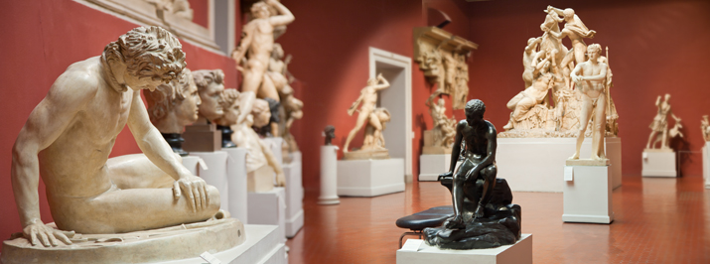
Экспозицию открывают произведения Жана-Батиста Симеона Шардена, Жана-Батиста Греза, Клода Жозефа Верне — художников, которых основоположник художественной критики Дени Дидро описывал в своих «Салонах». Творчество Шардена отличается интимностью, изысканной условности аристократического искусства рококо он противопоставляет правдивое и непосредственное отражение действительности («Натюрморт с атрибутами искусств»). Живописную манеру Шардена характеризует исключительная тонкость письма, благодаря которой изображенные предметы начинают жить собственной жизнью. Жанровыми работами «Приготовление обеда (Счастливое семейство)» и «Шарманщица» представлено искусство такого блестящего мастера, как Жан Оноре Фрагонар. Сильное влияние на его творчество оказали работы Рубенса, Рембрандта, Хальса. Подобно им Фрагонар особое внимание уделял живописной технике. Его картины написаны с виртуозной легкостью в эскизно-свободной манере, придающей им особую живость. В пейзаж и портрет также проникают реалистические черты. Прославленным мастером пейзажного жанра был Верне. Как и многие современники, художник долгое время жил в Италии, где и была создана картина «Парк виллы Памфили». Большой выразительностью внутренней характеристики отличается «Портрет графа А.П. Шувалова» кисти Греза. Сентиментальность, присущая живописи художника, становится откликом на идеи Жана-Жака Руссо, призывая восхищаться чувствительными сердцами и добродетелями простых поселян («Первая борозда»).

Slide 10
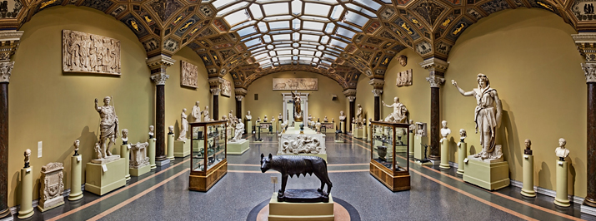
Искусство поздней классики
Период 410–323 годов до н. э. вошел в историю древнегреческого искусства как период поздней классики, представленной в зале на примере слепков с оригиналов и более поздних римских копий произведений наиболее крупных скульпторов эпохи – Скопаса, Праксителя, Лисиппа и Леохара.
Скопас, выходец с острова Парос, работал в 380–330 гг. до н.э. Прославленная уже в древности «Неистовая менада» Скопаса дошла в уменьшенной и сильно поврежденной римской копии, сохранившей все пластическое богатство исступленного движения вакханки, совершающей жертвоприношение.

Slide 11
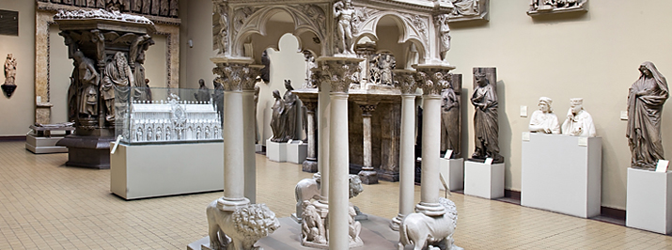
История Древнеримского государства охватывает период в двенадцать столетий, от легендарного основания Рима в 754/53 году до н. э. до падения Западной Римской империи в 476 году нашего летоисчисления. Древний Рим оставил последующим поколениям богатое культурное наследие
Этот раздел экспозиции знакомит зрителя с древнеримским искусством в слепках, бронзовых отливках, гальванопластических копиях и реконструкциях. Представление о характерных чертах древнеримского зодчества может дать оформление самого зала. Прототипом его послужили «Золотой дом» Нерона I века н. э. и термы Диоклетиана рубежа III и IV веков. Здесь использованы типичные для римской архитектуры сводчатые конструкции, гладкоствольные колонны с пышными коринфскими капителями, которые поддерживают раскреповки – выступы антаблемента, богато украшенного рельефами и росписями потолка.

Slide 12
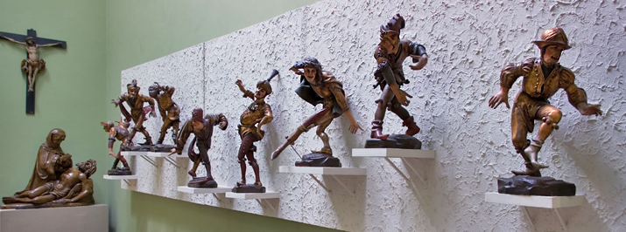
В зале представлены слепки и копии с выдающихся произведений раннехристианского, византийского и западноевропейского искусства средних веков. Средневековым в истории западноевропейской культуры принято считать период с V по XV век, от падения Западной Римской империи в 476 году до начала эпохи Возрождения. Средневековье создало культуру, отличную от античности. Эта эпоха была временем господства в Европе монотеистической христианской религии, отличавшейся стремлением к системности и развитым богословием. В рамках господствующего религиозного мировоззрения средневековое искусство отразило новое положение человека в мире, рожденное феодальным обществом, утверждало новые духовные и моральные ценности, на их основе создало свою эстетику.

Slide 13
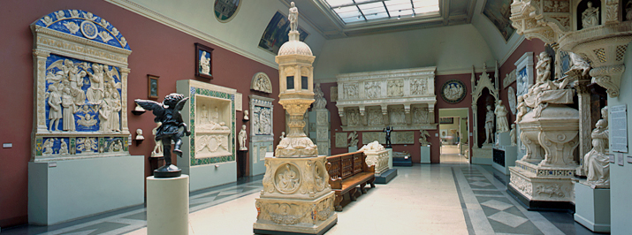
В зале экспонируются слепки с произведений мастеров, работавших в северной части Европы на рубеже двух эпох – Средних веков и Возрождения. Всевластию Церкви европейские гуманисты противопоставляли земные ценности. В Европе формировалось протестантское движение, которое приобрело в Германии форму Реформации (1517–1550). Среди тех, кто пролагал новые пути в немецкой скульптуре этого времени, были Эразм Грассер и крупнейший немецкий скульптор Тильман Рименшнейдер, современник Реформации и участник Крестьянской войны

Slide 14
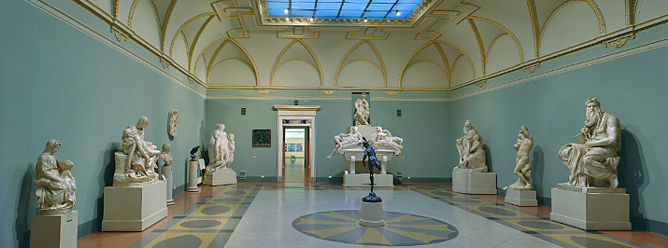
Экспозиция этого зала восходит к первоначальному замыслу музея и посвящена истории итальянской скульптуры XV века. Декоративное оформление зала по своему стилю и тематике связано историей Раннего Возрождения. На сводах помещены декоративные панно с видами прославленных городов Италии – Флоренции, Венеции, Сиены, Орвьето, написанные по заказу музея к моменту его открытия молодыми русскими художниками, работавшими в Италии: А. И. Алексеевым, С. Н. Южаниным, К. П. Степановым под руководством П.В. Жуковского. На живописном панно, находящемся на своде зала напротив входа из зала № 29 (Зала Микеланджело), воссоздана панорама Флоренции, которая и сейчас раскрывается перед зрителем с холма сан Миньято.

Slide 15
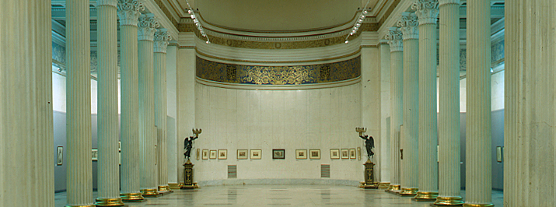
Творчество величайшего итальянского художника XVI века Микеланджело Буонаротти (1475–1564) принадлежит Высокому и Позднему Возрождению – эпохе кульминации развития ренессансного стиля и его завершения, конца гуманистической культуры.
Микеланджело Буонаротти родился в 1475 году в знатной семье. Его отец был подестой (главой судебной власти) небольшого города Капрезе неподалеку от Флоренции. Преодолев сопротивление семьи, считавшей занятие искусством грубым ремеслом, недостойным дворянина, в юные годы ученичества во Флоренции он был взят ко двору Лоренцо Медичи и оказался в среде духовной элиты того времени Профессиональные навыки Микеланджело приобрел под руководством знаменитого скульптора Бертольдо ди Джованни, одновременно изучая лучшие образцы итальянской скульптуры и подлинные произведения античной пластики из коллекций семьи Медичи.
Творчество Микеланджело может быть названо одной из вершин европейского искусства эпохи Возрождения. Искусство великого флорентинца представлено в музее слепками с наиболее значительных созданий скульптора, позволяющих проследить его творческий путь: римская «Пьета», фигуры для гробницы папы Юлия II, ансамбль гробницы Медичи, «Положение во гроб».

Slide 16
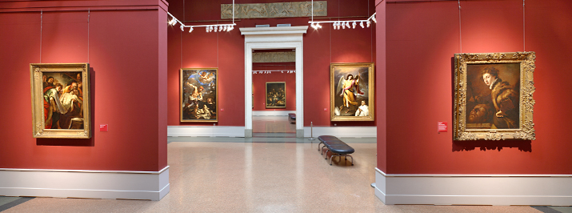
Торжественный и строгий «Белый зал» музея - один из трех выставочных залов второго этажа. В нем проходят концерты классической музыки в рамках знаменитых «Декабрьских вечеров», проводятся открытие выставок, презентации и мероприятия музея. С него, чаще всего, начинается осмотр экспозиций временных выставок, которые занимают этот зал, колоннаду и завершающий ее 20-й зал.

Slide 17
Список используемых источников
https://www.google.ru/search?q=%D0%BC%D1%83%D0%B7%D0%B5%D0%B9+%D0%B8%D0%BC%D0%B5%D0%BD%D0%B8+%D0%90.%D0%A1.+%D0%9F%D1%83%D1%88%D0%BA%D0%B8%D0%BD%D0%B0&um=1&hl=ru&newwindow=1&client=firefox&sa=N&rls=org.mozilla:ru:official&tbm=isch&sout=0&biw=1138&bih=519&sei=TqzgT9qDFomHmQX4m4WiDQ музей имени Пушкина (картинки)
http://pushkin.niv.ru/pushkin/bio/biografiya.htm биография А.С. Пушкина
http://zsj.ru/tema-muzey-iskusstv-imeni-pushkina- 9.html
http://www.vokrugsveta.ru/encyclopedia/index.php?title=%D0%9F%D1%83%D1%88%D0%BA%D0%B8%D0%BD%2C_%D0%90%D0%BB%D0%B5%D0%BA%D1%81%D0%B0%D0%BD%D0%B4%D1%80_%D0%A1%D0%B5%D1%80%D0%B3%D0%B5%D0%B5%D0%B2%D0%B8%D1%87 -энциклопедия
http://pushkin.niv.ru/ -картина Пушкина
http://www.wisdoms.ru/pavt/p193.html -афоризмы, высказывания А.С. Пушкина
http://aphorism-citation.ru/index/0-119 - цитаты, высказывания Пушкина
http://www.arts-museum.ru/poster/exhibitions/ -ГМИИ имени Пушкина
http://www.arts-museum.ru/ - Государственный музей изобразительных искусств имени А.С. Пушкина
http://efirtv.com/otectv/22-glaz-bozhiy.html - сведение о документальном фильме «Глаз Божий»
http://muzofon.com/search/%D0%BA%D0%BB%D0%B0%D1%81%D1%81%D0%B8%D1%87%D0%B5%D1%81%D0%BA%D0%B0%D1%8F_%D0%BC%D1%83%D0%B7%D1%8B%D0%BA%D0%B0/0/ -классическая мелодия к презентации.

